Slide 1
Країни ВЕЛИКОЇ СІМКИ
Notes:
Этот шаблон можно использовать как начальный файл для фотоальбома.

Slide 2
Що ж це?
Це
США,Японія,Німеччина,Франція,Великобританія,Італія та Канада. На них припадає майже полови­на ВВП та виробництва промислової продукції світу, більша частина оборотів світо­вої зовнішньої торгівлі. Для цих країн характерні такі риси: усі вони постіндустріальні або індустріальні; їх великі корпорації контролюють прямо або опосередко­вано основну частку продуктивних сил світового господарства; правлячі кола та капітал цих країн тримають у своїх руках реальні засоби контролю над світовими політичними та економічними процесами.
Велика сімка

Slide 3
Вступ
Тепер ми розглянемо усі країни великої сімки окремо:дізнаємося про особливості їх розвитку, економіки, тощо. Що ж почнемо!

Slide 4
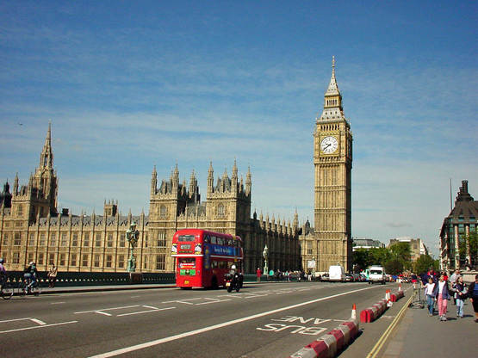
Велика Британія

Slide 5
Місце у світовій економіці
У Великій Британії уперше розпочався промисловий переворот і вона свого часу виробляла значно більше промислової продукції, ніж будь-яка інша держава світу. Англію прозвали "майстернею світу". Велика Британія довгий час була головним експортером товарів і капіталу. Вона була одним із засновників міжнародної системи страхування (контора, згодом корпорація Ллойда). Британська колоніальна імперія була найбільшою в світі; англійська адміністрація й англійський капітал поклали помітний на економіку великої кількості країн, що розвиваються. Англійський фунт стерлінгів тривалий час був найнадійнішою валютою на світовому валютному ринку.
Велика Британія належить до групи найрозвиненіших країн світу. За розмірами ВВП вона посідає п'яте місце (після США, Японії, Німеччини, Франції). Таку ж позицію вона має й за обсягом промислового виробництва. Велика Британія утримує друге місце в світі за обсягом іноземних інвестицій (після США). Лондон є одним з найбільших фінансових центрів, він посідає перше місце за числом діючих тут іноземних банків. Тут знаходиться третя в світі за обсягом операцій фондова біржа (після Нью-Йорку й Токіо). Лондон є великим валютним центром, через нього здійснюється третина валютних операцій, а також найбільший в світі обсяг страхових операцій.
Велика Британія: коротка довідка
Територія................. ...................... 244,8 тис. кв. км.
Населення (2000 р.)............... ............ 59 млн. чол.
Столиця................. ......................... Лондон
ВВП (1999 р.)............... ................... 1364 млрд. дол.
ВВП на душу населення..................... 23112 дол.
Експорт (2000 р.)............... ............... 282 млрд. дол.
Імпорт (2000 р.)............... ................. 324 млрд. дол.
Сальдо платіжного балансу по поточних операціях (2000 р.)............... 23 млрд. дол.
Національна валюта................. .......... фунт стерлінгів

Slide 6
Характерною особливістю британської зовнішньої торгівлі товарами є постійне зростання частки готової продукції як в експорті, так і в імпорті. В англійському експорті переважає продукція аерокосмічної, хімічної і електротехнічної продукції, а також нафта. На експорт йде близько 90% виробництва електронно-обчислюваної техніки, 70% хімічної продукції, понад половину приборів. Високою є частка експорту у виробництві тракторів, текстильного й гірничого обладнання, зброї. В імпорті основну частину складають машини й обладнання. Частка продовольства знизилася до 9%, сировини - до 3%.
Для англійського бізнесу характерні дуже сильний соціальний консерватизм, прихильність до ідей, що мають багатовікову історію. Англійський бізнесмен - це вишколена, ерудована людина, що відрізняється високою професійною підготовкою. Для англійського бізнесмена чисто людські фактори мають більше значення, ніж для європейських або японських колег. Він не замикається у своїй роботі, а має широке коло інтересів, пов'язаних не тільки з економікою, але й спортом, літературою, мистецтвом. Англійський бізнесмен дуже спостережливий, є гарним психологом і не приймає як фальші, так і приховання слабкої професійної підготовки. Теоретична і практична підготовка англійських бізнесменів відбувається, в основному, в коледжах та спеціалізованих комерційних школах, престиж яких стоїть досить високо в світі.

Slide 7
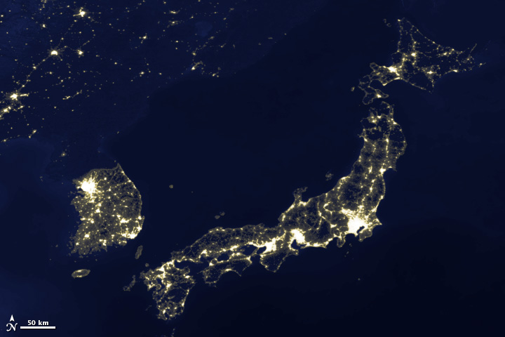
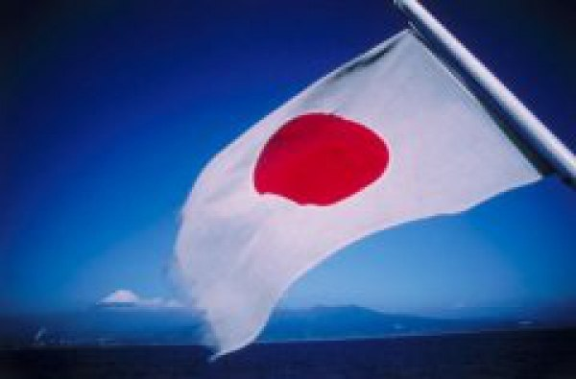
Японія

Slide 8
Японія належить до найрозвиненіших країн світу. За обсягом ВНП та ВВП вона поступається тільки США, а за душовими вимірами цих показників навіть їх випереджає. її частка в світовому ВНП становить 14%, у світовому промисловому виробництві - 12%. Японія знаходиться серед світових лідерів за виробництвом чорних металів, електроенергії, автомобілів, суден і особливо комп'ютерної техніки. Частка Японії у світовому виробництві телевізорів становить 60%, у виплавці сталі - 14%, штучних волокон - 12%. Вона посідає друге місце в світі за тоннажем торговельного морського флоту і перше місце за виловом риби. Вона є значним експортером капіталу, вона найбільший кредитор у світі, її банки - найпотужніші на світовому кредитно-фінансовому ринку. Японські готові товари, в першу чергу, електроніка, завойовують ринки майже всіх країн світу завдяки високій якості й надійності. Водночас Японія поглинає великі обсяги енергоносіїв, мінеральної і сільськогосподарської сировини, продовольства, імпортуючи їх з інших країн. Сальдо японського зовнішньоторговельного балансу зводиться зі значним позитивом протягом останніх десятиліть. Але наприкінці XX століття економічний розвиток країни уповільнився, його темпи помітно нижчі, ніж в інших розвинутих країнах. Японія опинилася перед необхідністю здійснення серйозних економічних реформ.
Японія: коротка довідка
територія................. ............................... 372 тис. км
населення................. .............................. 127 млн. чол.
столиця................. ............................ Токіо
державний устрій................. ..................... конституційна монархія
ВВП (1999 р.)............... ...................... 4 395 млрд. дол.
ВВП в розрахунку на душу населення............ 606 млрд. дол.
національна валюта................. .................. йєна
курс до долара (йен./дол., 2000 р.). ................ 108
експорт................. .................................. 450 млрд. дол.
імпорт................. ................................... 355 млрд. дол.
сальдо торговельного балансу (2000 р.).......... +95 млрд. дол.
золотовалютні резерви Банка Японії (2000 р.).. 362 млрд. дол.

Slide 9
Структура і динаміка розвитку економіки
Особливо швидкими темпами розвивалося машинобудування. Якщо виробництво в обробній промисловості в цілому збільшилося за 1953-1971 рр. в 11 разів, то в машинобудуванні - в 25 разів . Відносно дешева робоча сила обумовлювала конкурентоспроможність також працемісткого виробництва - автомобілебудування, радіо й телевізійної техніки, легкої промисловості. Наприкінці 60-х років Японія вийшла на перше місце в світі за виробництвом легковичок, транзитних радіоприймачів і телевізорів, а згодом і металорізальних верстатів.
З 70-х років зовнішньоекономічна ситуація для Японії суттєво змінюється. По-перше, різко підвищуються ціни на нафту, а також на деякі інші природні ресурси, - що боляче відзначалося на японській економіці; енергоємні й метало-ємні види виробництва втратили стимул подальшого розвитку. В 1973-1974 рр. імпортні ціни зросли в 2,1 рази, в 1979-1980 рр. - на 86%. По-друге, розвинуті країни вступили до стадії постіндустріального розвитку, коли традиційні галузі, особливо металургія, важке машинобудування, основна хімія вже не відіграють провідної ролі. По-третє, заробітна плата японського робітника підвищилася і досягла рівня інших розвинутих країн; це ліквідувало перевагу Японії у собівартості продукції за рахунок дешевої робочої сили.
В економіці Японії довоєнного періоду основна частка виробництва припадала на важку промисловість - металургію, енергетику, важке машинобудування, основну хімію й нафтопереробку. Така структура в основному зберігалася до 70-х років минулого століття. Оскільки на світових ринках в ті часи зформувалася тривала тенденція падіння цін на сировину, в тому числі мінеральну, Японія нарощувала потужності в галузях важкої індустрії на імпортованих рудах металів, нафті й газу, хімічній сировині. Практично не маючи залізної й марганцевої руд, а з кольорових металів видобуваючи тільки мідь, Японія протягом майже всього минулого півстоліття посідала друге місце в світі за виплавкою сталі, алюмінію, міді й деяких інших кольорових металів. За потужністю нафтопереробних заводів вона поступається тільки США, хоч вся її нафта надходить з інших країн.

Slide 10
-Фондовий ринок Японії віддзеркалює загальний стан економіки країни, з 1990 р. до 2001 р. головний фондовий індекс Японії Ніккей-225 знизився на 64%, в той час як його американський аналог Доу-Джонс збільшився на 321%.
-По Японії прокотилася хвиля банкрутств. Тільки в 2000 році збанкрутіло понад 19 тис. компаній - на 23% більше, ніж в 1999 р. Борги компаній-банкрутів збільшилися за рік на 77% й склали 23987 трлн. Йєн, що є рекордом за останні півстоліття.
Намагаючись стимулювати економіку, уряд збільшує державні витрати. Японія має величезний державний борг - 5,6 трлн. дол. або 130% до ВВП (в 1991 р. - 61%).Спад в економіці Японії обумовлений також і зовнішніми причинами. В 1998 р. розкотилася економічна криза в країнах Південно-Східної Азії - в регіоні, де Японія завжди мала пріоритетні позиції. Це призвело як до скорочення туди японського експорту, так і до падіння виробництва численних філій японських корпорацій, які розташовувалися в регіоні. Іншим фактором стало гальмування економіки США з другої половини 2000 р. і особливо в 2001 р. Сполучені Штати являють собою найбільший ринок для японських товарів та зарубіжних інвестицій, отже падіння темпів економічного розвитку в найбагатшій державі світу боляче відбилося й на економіці Японії в 2001 році. До того ж політика США спрямована на послаблення свого основного конкурента. Вона встановлює протекціоністські перешкоди, переважно нетарифного характеру на шляху японських товарів; особливо часто уряд США вимагає від Японії "добровільного" скорочення експорту на американський ринок.

Slide 11
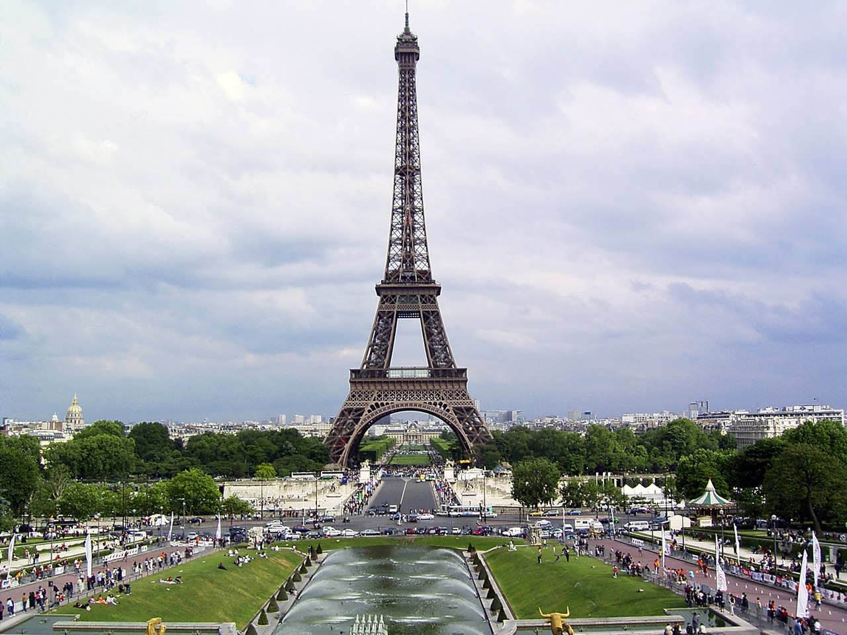
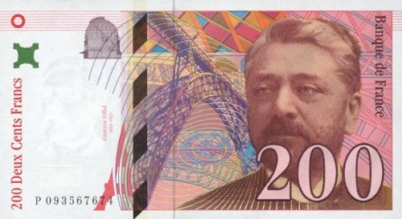
Франція

Slide 12
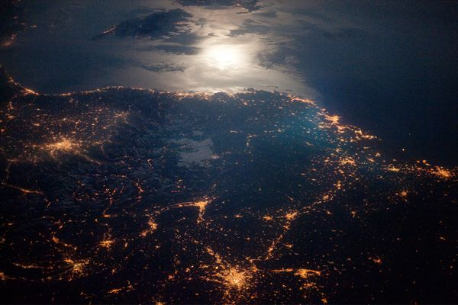
Франція є одним з показових прикладів стабілізації економіки за рахунок державного впливу, що, у свою чергу, є досить характерним для країн з розвинутою економікою. Водночас, в економіці країни є достатньо особливостей, які заслуговують на дослідження і застосування на практиці іншими країнами, в тому числі Україною.
Франція - високорозвинута індустріально-аграрна держава, одна з «великої сімки» найрозвинених країн світу. В цій країні найбільш високий рівень участі держави в господарських процесах. Особливістю економіки є високий ступінь розвитку державно-монополістичного устрою.

Slide 13
За рівнем промислового виробництва Франція також займає одне з провідних місць. Основні галузі промисловості: машинобудування, авіакосмічна галузь (друге місце за експортом серед країн Заходу), хімічна промисловість (четверте місце в світовому експорті), автомобільна галузь (третє місце в світі за випуском), харчова промисловість (друге місце за експортом в світі після США), радіоелектроніка, інформатика, кораблебудування. електротехнічна галузь, металургія, атомна енергетика, гірнодобувна промисловість. Франція протягом століть була передовою аграрною країною. На сучасному етапі в її розпорядженні багатогалузеве високопродуктивне сільське господарство. Значний дохід державі приносить рибальство. Розвинуто також лісництво. В південно-західній частині біля Бордо знаходяться родовища нафти. Франція займає перше місце в Європі за кількістю атомних електростанцій. Країна має високий науково-технічний потенціал. Біля половини населення працює в сфері послуг - торгівлі, медицині, фінансовій справі, туризмі. Країна має розвинуту туристичну галузь, телекіноіндустрію. Біля 30% національного доходу витрачається на соціальні потреби. Країна займає четверте місце за показниками ВВП серед країн світу. В 1997 році країна мала торгівельне сальдо 173,4 млн. франків (28,9 млн. дол.); займала четверте місце за обсягом експорту товарів та друге місце по послугам та с\г в світі. Вона є лідером за виробництвом та експортом с\г продукції в Європі. Біля 60% її торгівлі складає торгівля з країнами ЄС.

Slide 14
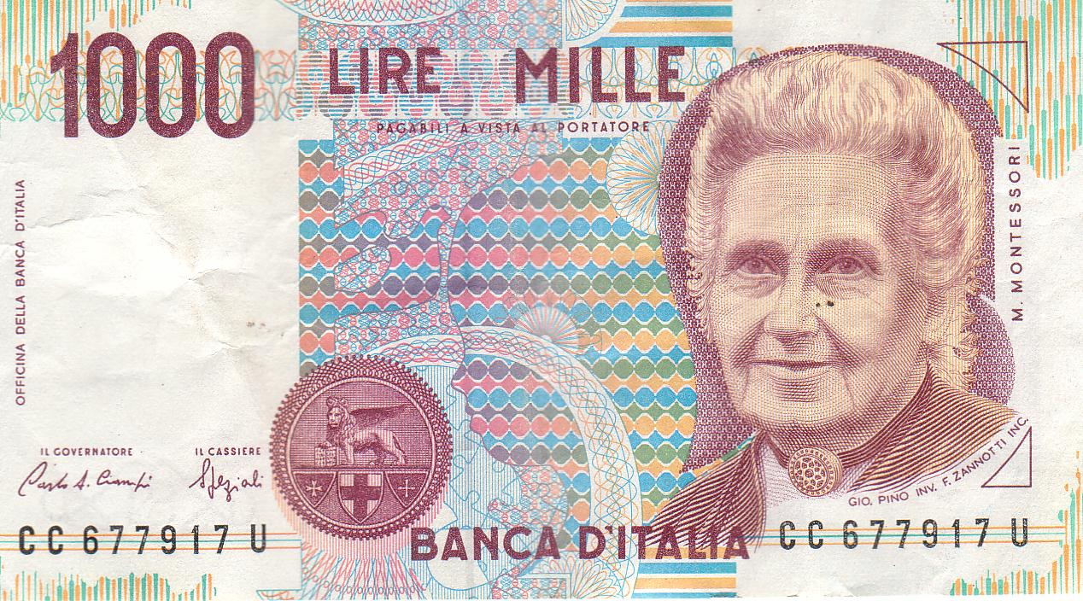
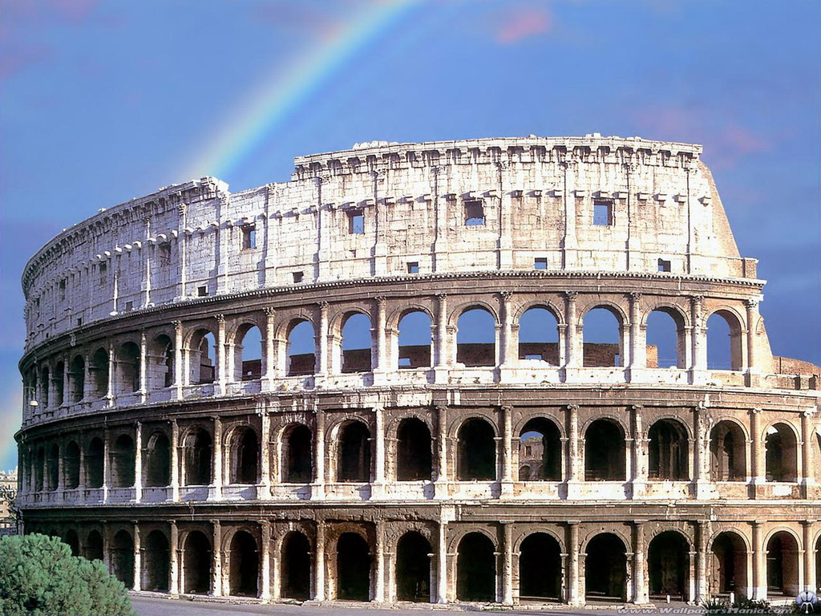
Італія

Slide 15
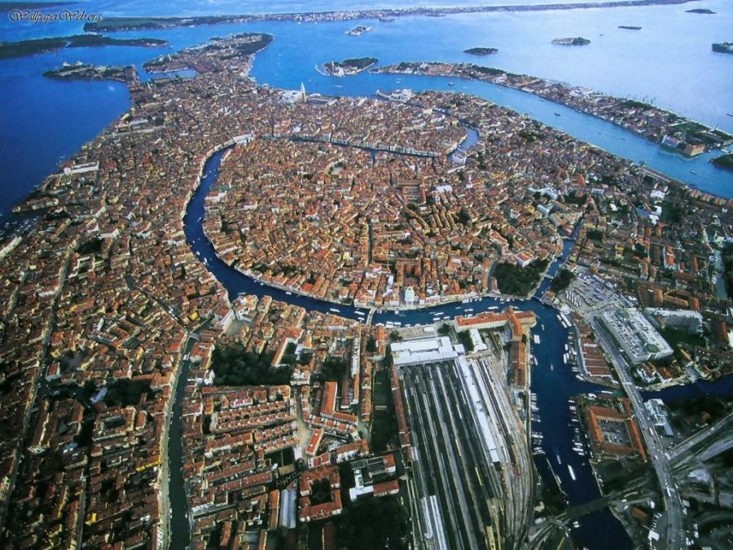
Промисловий розвиток Італії почався в кінці 19 ст. Економічна політика уряду Муссоліні і світова економічна криза сприяли реструктуризації, але не розширенню промисловості, і до кінця Другої світової війни майже половина працездатного населення була зайнята в сільському господарстві.
Незважаючи на пожвавлення італійської економіки у 1980-і роки, основні структурні проблеми так і не були вирішені і виявилися в 1990-х роках. Дефіцит державного сектора економіки Італії зріс з 84,6% від ВВП в 1985 до 103% в 1992. Щоб задовольняти умовам ЄС, сформульованим Маастріхтською угодою 1991, уряд Італії намагався зменшити державний борг і дефіцит бюджету, але в 1992 борг все ще залишався на рівні 10,7% від ВВП.
З 1950-х років італійська економіка зазнала сильних змін, і до 1990-х років обробна і гірничодобувна промисловість разом з будівництвом давали вже бл. 33% ВВП, а невиробнича сфера (включаючи торгівлю, банківську діяльність і управління) — ще 63%, в той час як частка сільського господарства скоротилася до 4%. У період 1950–1964 обсяг промислового виробництва майже подвоївся. У період 1963–1974 зростання виробництва становило 4,7% на рік. На початку 1970-х років Північна Італія перетворилася в один з найрозвиненіших промислових районів Європи.
На початку 1990-х років 32% зайнятих складає частку промисловості, 9% — частку сільського господарства, а інші 59% — частку торгівлі, сфери послуг і інших видів економічної діяльності.
Вступ до ЄС 1957 став важливим чинником збільшення обсягу італійського експорту. У 1984–1992 щорічне зростання економіки становило 2,5%, а за розмірами ВВП Італія втримувала 3-є місце в Європі після Німеччини і Франції. В економіці Італії діє близько 35 000 компаній акціонерного капіталу, часто малих (ядро яких часто сім'я).

Slide 16
сша

Slide 17
США - лідер світової економіки, одні з найбільших за територією і населенням країн світу. За рівнем розвитку продуктивних сил, масштабом свого господарства країна значно випереджає будь-яку з інших розвинених країн. США — це держава з високорозвинутою капіталістичною економікою змішаного типу, яка живиться завдяки багатим природним ресурсам, розвинутою інфраструктурою та високою продуктивністю. Як свідчать міжнародні рейтинги, економічна система США забезпечує найвищі показники ВВП на душу населення, а з більшості найважливіших напрямів науково-технічного розвитку, технічної озброєності підприємств, ступеня насиченості господарства інформаційними технологіями, сучасними системами зв'язку тощо США випереджує своїх конкурентів. США мають високорозвинену і диверсифіковану промисловість, основними галузями якої є загальне, транспортне і електротехнічне машинобудування, видобуток корисних копалин, хімічна та харчова промисловість, виробництво металовиробів.

Slide 18
Експорт (1999) — головним чином машини, обладнання (промислове, електронне і телекомунікаційне обладнання, літаки, автомобілі, військова техніка), мінеральна сировина (кам'яне вугілля, природний газ, нафтопродукти, хімікати) і продукція сільського господарства (м'ясо й м'ясні продукти, пшениця], кукурудза, соєві боби) — $ 905 млрд. (головним чином Канада — 23,0%; Мексика — 12,0%; Японія — 8,3%; Великобританія — 5,5%; Німеччина — 5,4%). Також США експортують кіно- і фармацевтичні препарати
За даними Index of Economic Freedom: ВВП (1999) — $ 8500 млрд. Темп зростання ВВП (1999) — 4%. ВВП на душу населення (1999) — $ 31201. Прямі іноземні інвестиції (1999) — $ 119 млрд. Станом на 2009 рік: ВВП складав $14.256 трлн, ВВП номінальний на душу населення — $46,381. Індекс розвитку людського потенціалу станом на 2010 рік має коефіцієнт 0.902, це дуже високий показник, за яким країна посідає 4 місце у світі.
Імпорт (1999) — головним чином електронні компоненти, побутова електроніка і комп'ютери — $ 1100 млрд. (головним чином Канада — 19,2%; Японія — 12,0%; Мексика — 10,0%; Китай — 8,0%; Німеччина — 5,4%).

Slide 19
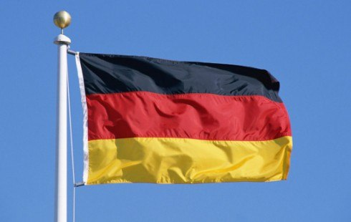
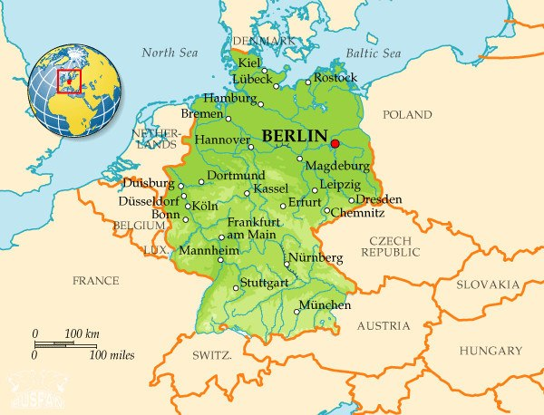
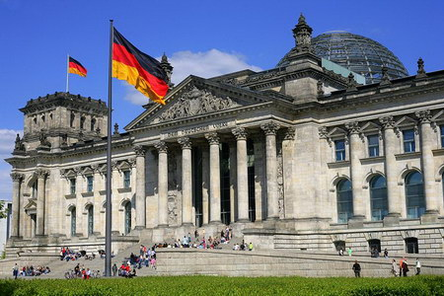
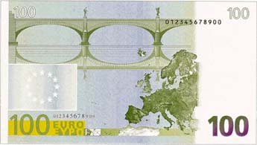
Німеччина

Slide 20
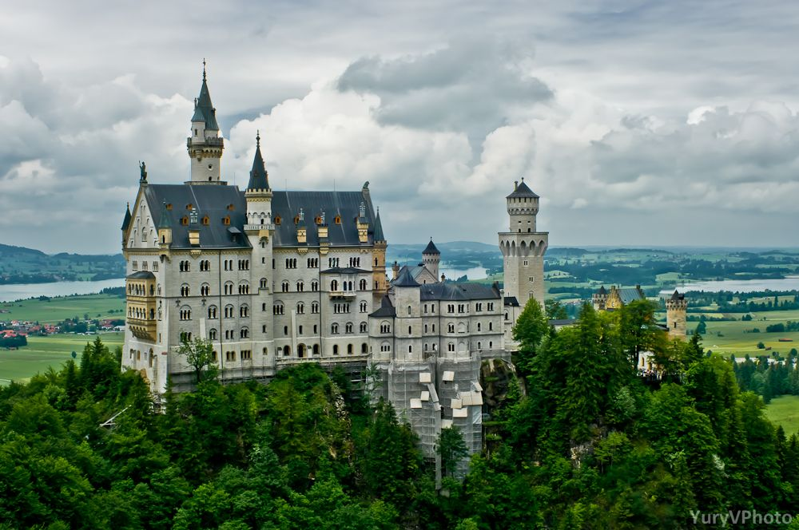
Економіка Німеччини є найбільшою економікою Європи. У 2011 році в рейтингу країн за загальним обсягом ВВП Німеччина займала четверте місце, і п'яте місце в рейтингу за обсягом ВВП за паритетом купівельної спроможності. До 2007 року Німеччина займала відповідно третє і четверте місце.
Економіка Німеччини організована за принципом соціально- ринкової економіки, яка характеризується поєднанням соціального балансу і ринкової свободи . Дана економічна модель передбачає значною мірою вільні дії ринкових сил , проте , основний упор робиться на соціальному забезпеченні. Концепція соціальної ринкової економіки була вперше розроблена і реалізована Людвігом Ерхардом і Альфредом Мюллер- Армаком в 1947-1949 роках в цілях післявоєнного відновлення ФРН .. Другою особливістю економічного шляху розвитку Німеччини є так званий « рейнський капіталізм» , що характеризується значною роллю банків в економіці країни. Банки є в Німеччині великими акціонерами промислових компаній і компаній сфери послуг , тому вони активно втручаються в процес прийняття бізнес -рішень. Таким чином , позиції банків в економіці Німеччини з урахуванням їх реального впливу на бізнес виявляються сильнішими , ніж в інших країнах світу.
Німеччина є постіндустріальної країною , де основу економіки (від 70 % до 78 % в різні роки ) становлять послуги , 23 % -28 % - виробництво та агробізнес - 0.5-1.5 % , в ​​якому зайнято така ж кількість економічно активного населеніяЕкономіка Німеччини характеризується добре розвиненою інфраструктурою і кваліфікованою робочою силою . В економічній системі Німеччини виділяється кілька специфічних рис .

Slide 21
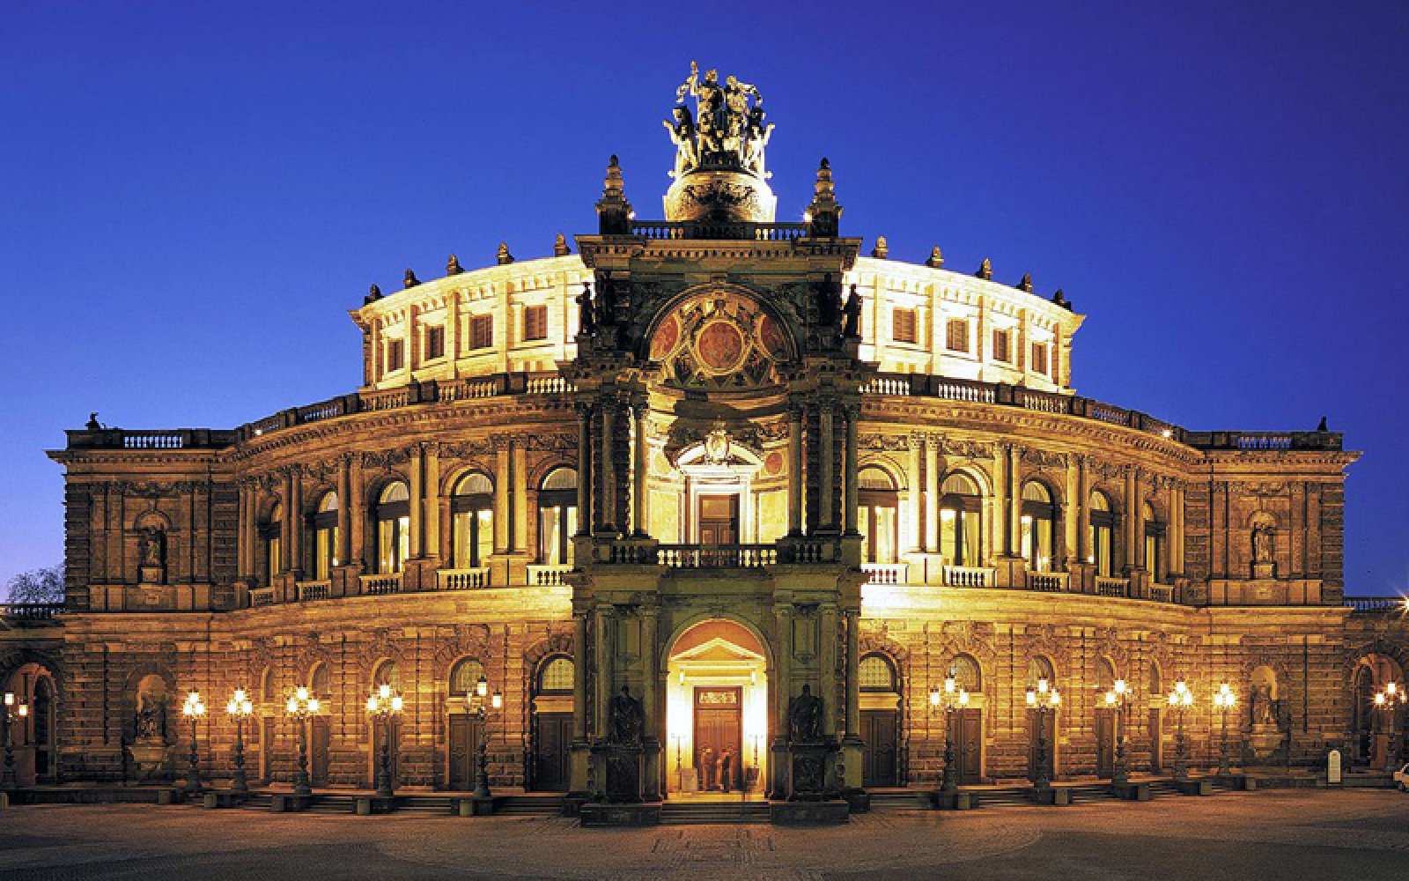
Ще однією особливістю німецької економіки є її експортна орієнтованість . Держава зацікавлена ​​у відкритому ринку і за останнє десятиліття були досягнуті значні розширення присутності на світовому ринку. За даними Міжнародного валютного фонду , з 1997 року експорт товарів і послуг зростав сильніше , ніж обсяги світової торгівлі . Навіть у 2001 році, коли обсяг світової торгівлі скоротився на 0,2 %, експорт ФРН виріс на 6,7%. Найважливішими торговельними партнерами є країни Європейського союзу , особливо Франція (у 2004 р. сюди було експортовано товарів і послуг на суму 75 млрд євро) і Великобританія ( 61 млрд євро) , також США , Індія , Китай і країни Східної Європи у зв'язку з розширенням ЄС на Восток.Промишленность Німеччини забезпечує країні лідерство на багатьох світових ринках готової продукції .
У Німеччині , в силу історично обумовлених причин , спостерігається нерівномірне економічний розвиток в рамках території країни. Інтеграція та модернізація економіки сходу Німеччини залишається проблемою, що вимагає часу і великих фінансових витрат. Щорічні внески федерального уряду тут становлять близько 100 млрд доларів.
Також для економіки Німеччини характерна висока ступінь індустріалізації. У порівнянні з багатьма розвиненими країнами світу тут дуже велику частку у виробництві ВВП становить промисловість - основний напрямок спеціалізації ФРН у світовій економіці.

Slide 22
Канада

Slide 23
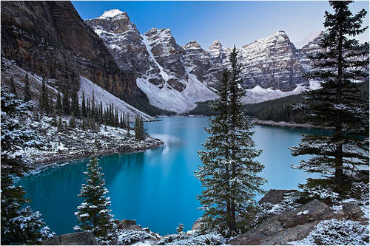
У Канаді є розвинена ринкова економіка з дещо більшим урядовим регулюванням ніж у Сполучених Штатах, проте з набагато меншим ніж у деяких європейських країнах. Канада — член Організації економічної співпраці і розвитку (ОЕСР) і Великої Вісімки (G8). За минуле десятиріччя, після періоду деякого спаду, економіка країни зростає швидкими темпами та з низьким рівнем безробіття і великими урядовими надлишками в федеральному бюджеті. На жовтень 2006 р. рівень безробіття в країні становив 6.3 % працездатного населення, що є найнижчим за останні 30 років. Рівні безробіття серед провінцій коливаються від найнижчого в Альберті — 3.6 % до найвищого в Ньюфаундленді і Лабрадорі — 14.6 %
Канада — одна з небагатьох країн-експортерів енергоносіїв у світі: великі поклади природного газу знаходяться на східному узбережжі, а нафти — в Альберті. Є і великі поклади нафтових пісків Атабаски — друге після Саудівської Аравії родовище нафти у світі. У Квебеці, Британській Колумбії, Ньюфаундленді і Лабрадорі, Онтаріо і Манітобі гідроелектроенергія найпоширеніша і найдешевша.
Канада — одна з найбільших у світі виробників сільськогосподарської продукції. Канадські прерії, розбудовані значною мірою завдяки раннім хвилям української еміграції, є одними з найбільших постачальників пшениці й інших зернових культур. Канада, найбільший виробник цинку й урану, також має великі родовища інших природних ресурсів, як-от: золото, нікель, алюміній, свинець. Є в країні і високорозвинена переробна промисловість у південному Онтаріо і Квебеку; тут же і знаходяться автобудівні заводи, філіали багатьох американських і японських автомобільних компаній, що є ключовими в економіці цих провінцій.

Slide 24
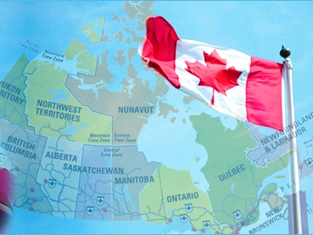
Економіка Канади глибоко інтегрована в світову економіку та до певної міри надзвичайно залежна від міжнародної торгівлі, особливо зі своїм найбільшим торговельним партнером, Сполученими Штатами Америки. У 1989 р. Канада уклала Канадсько-американську угоду безмитної торгівлі (FTA), а в 1994 р. — Північноамериканський договір про вільну торгівлю (NAFTA), який включав ще й Мексику. Вільна торгівля на північноамериканському континенті значно пожвавила економічне співробітництво між країнами-учасниками договору, дозволила запобігти економічному спаду й досягти найвищого досі рівня зросту промисловості серед країн Великої Вісімки. З середини 1990-х років уряд країни демонструє позитивний баланс федерального бюджету і послідовно сплачує державну заборгованість.

Slide 25
Роботу виконали: -Толочко юлія -Лесик марина -захарчук Юлія -Броновицький денис -маціпура артем
Дякуємо за увагу!

